Slide 1
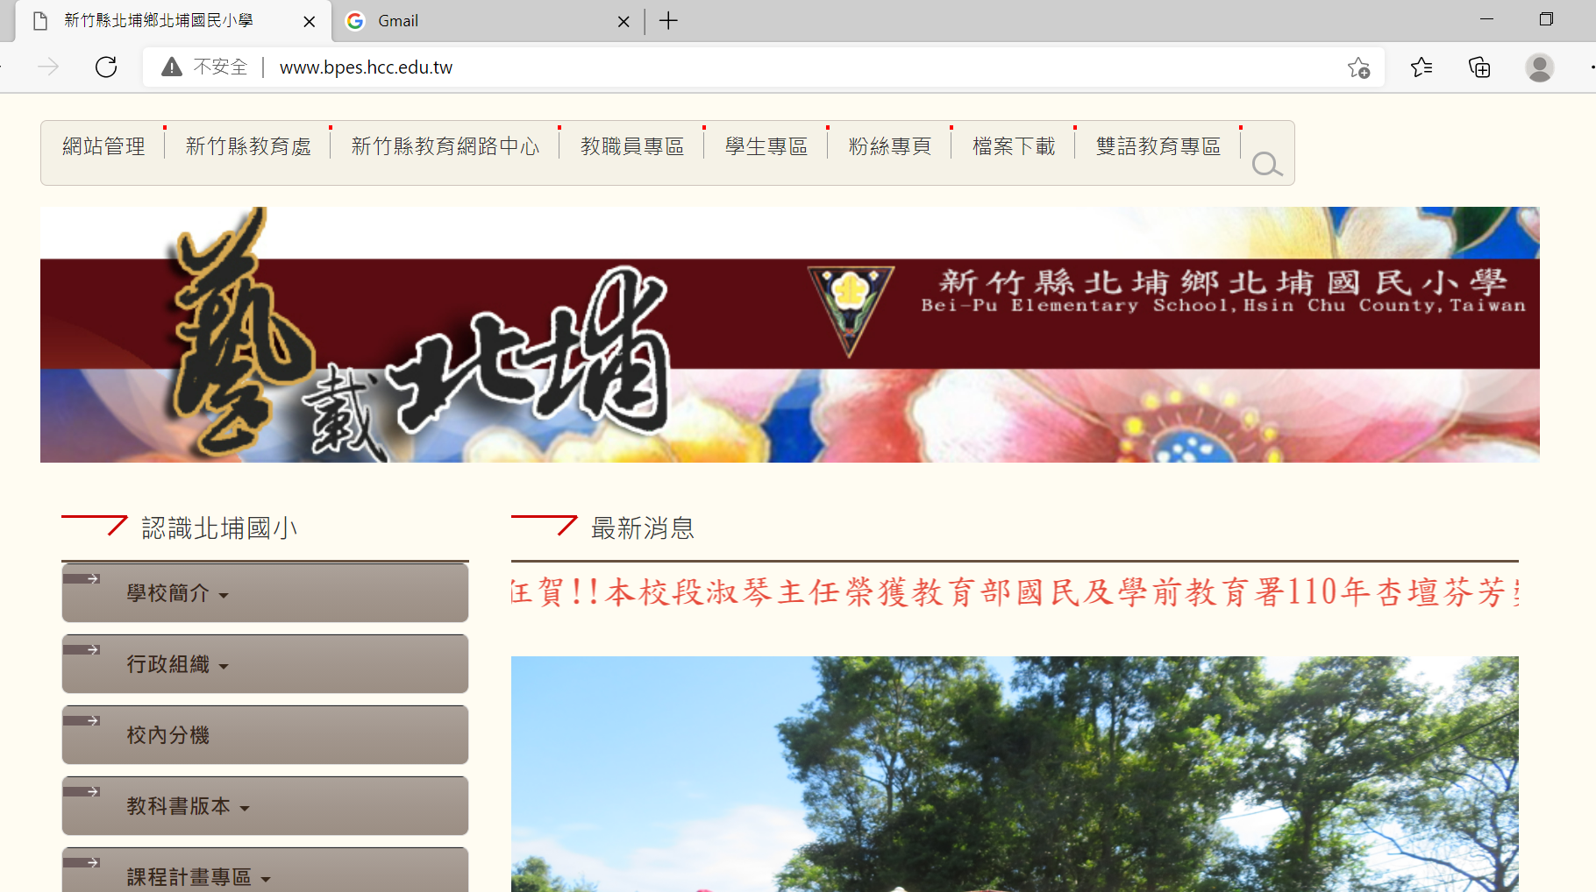
Google classroom 步驟教學
首先進入學校網頁

Slide 2
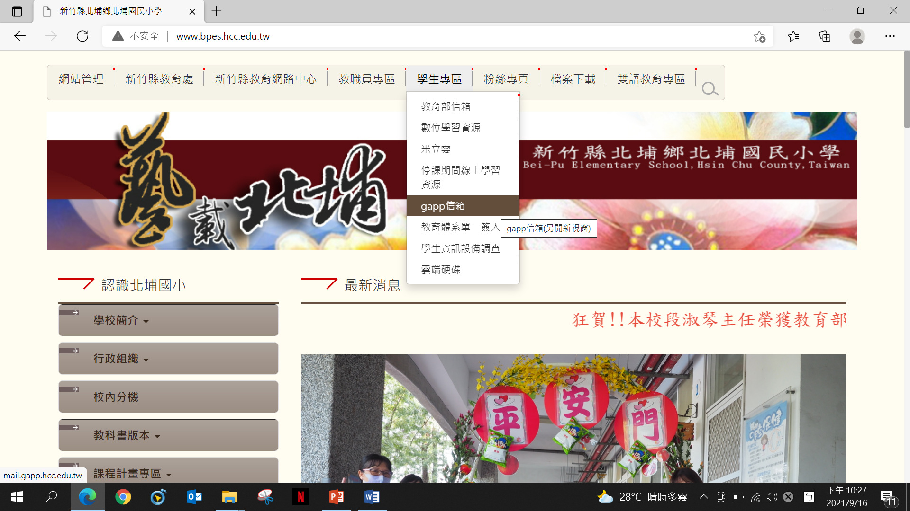
到學生專區，選擇gapp信箱

Slide 3
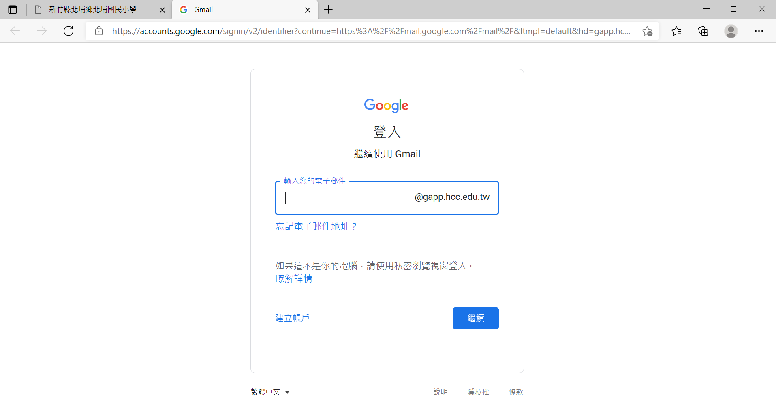
填入帳號

Slide 4
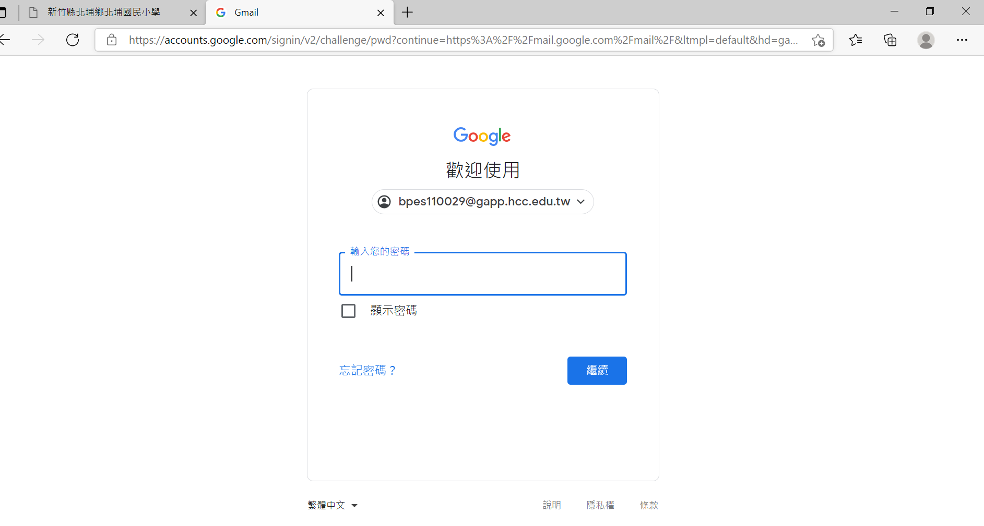
填入密碼

Slide 5
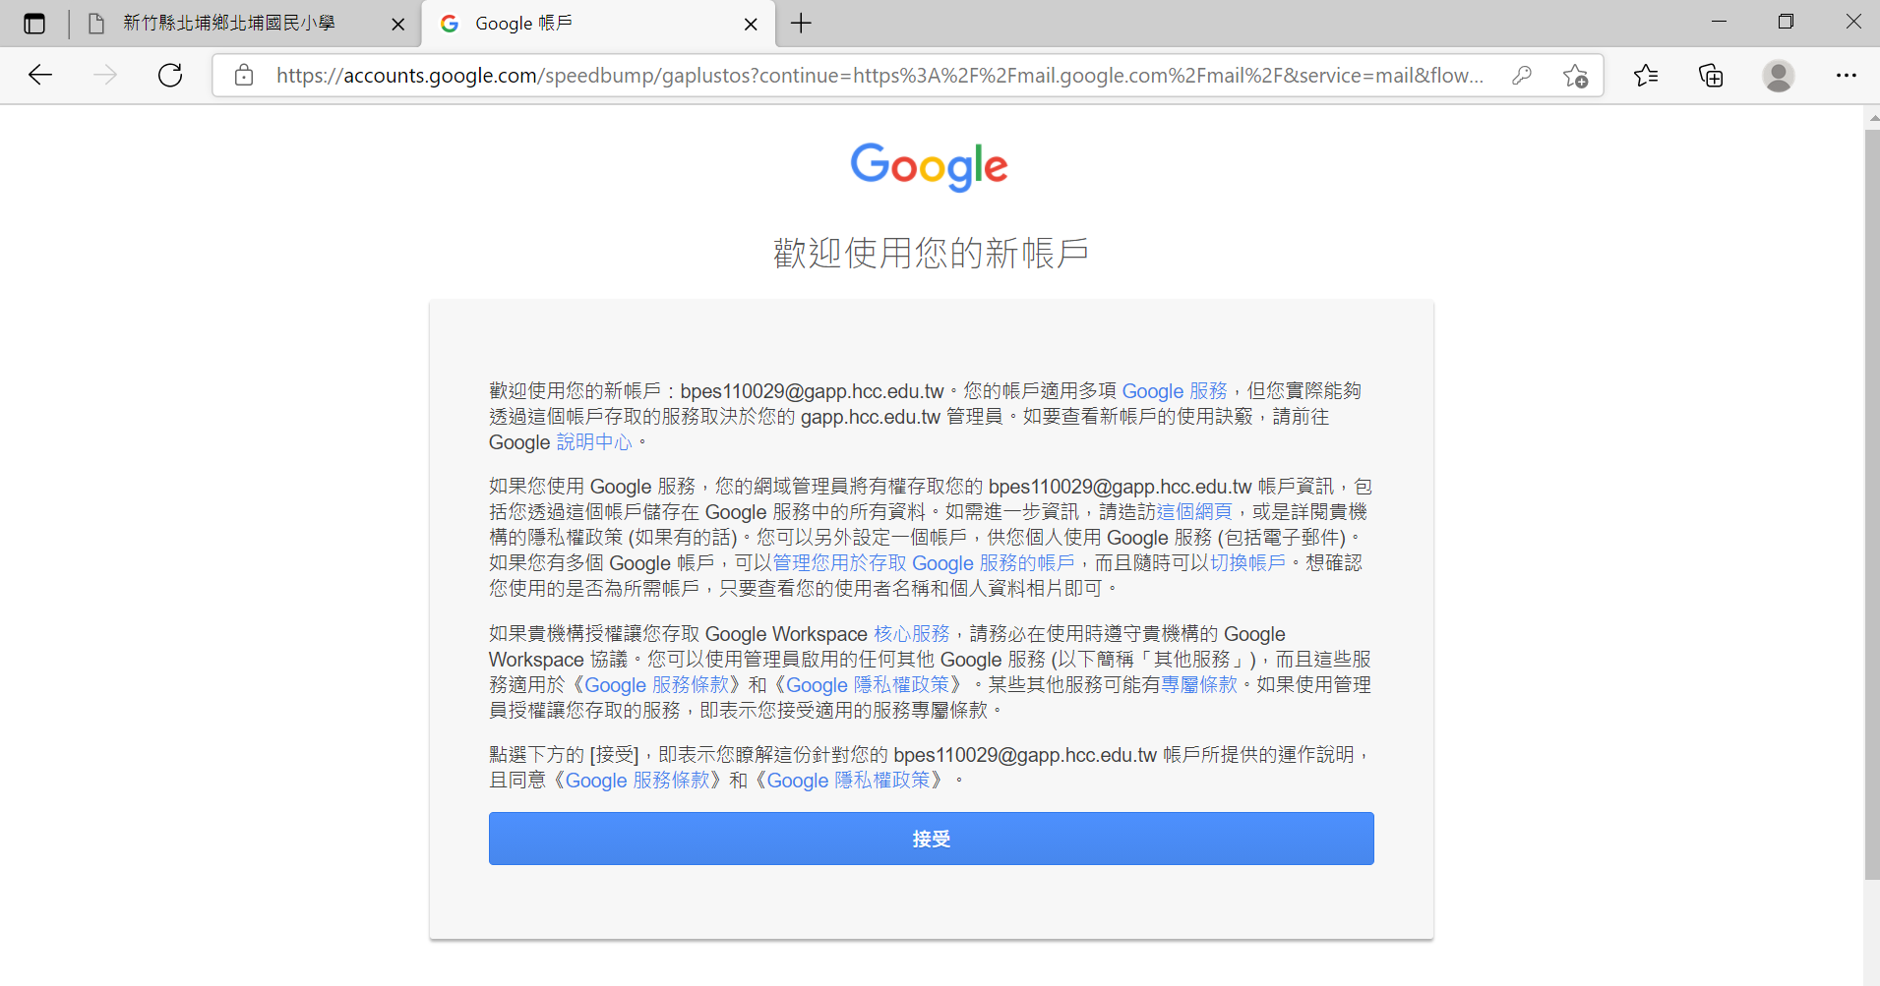
請按接受

Slide 6
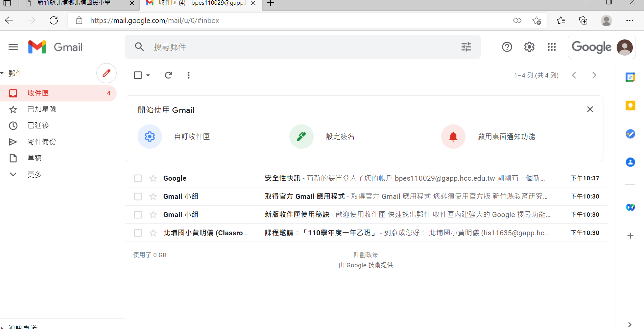
請點入課程邀請

Slide 7
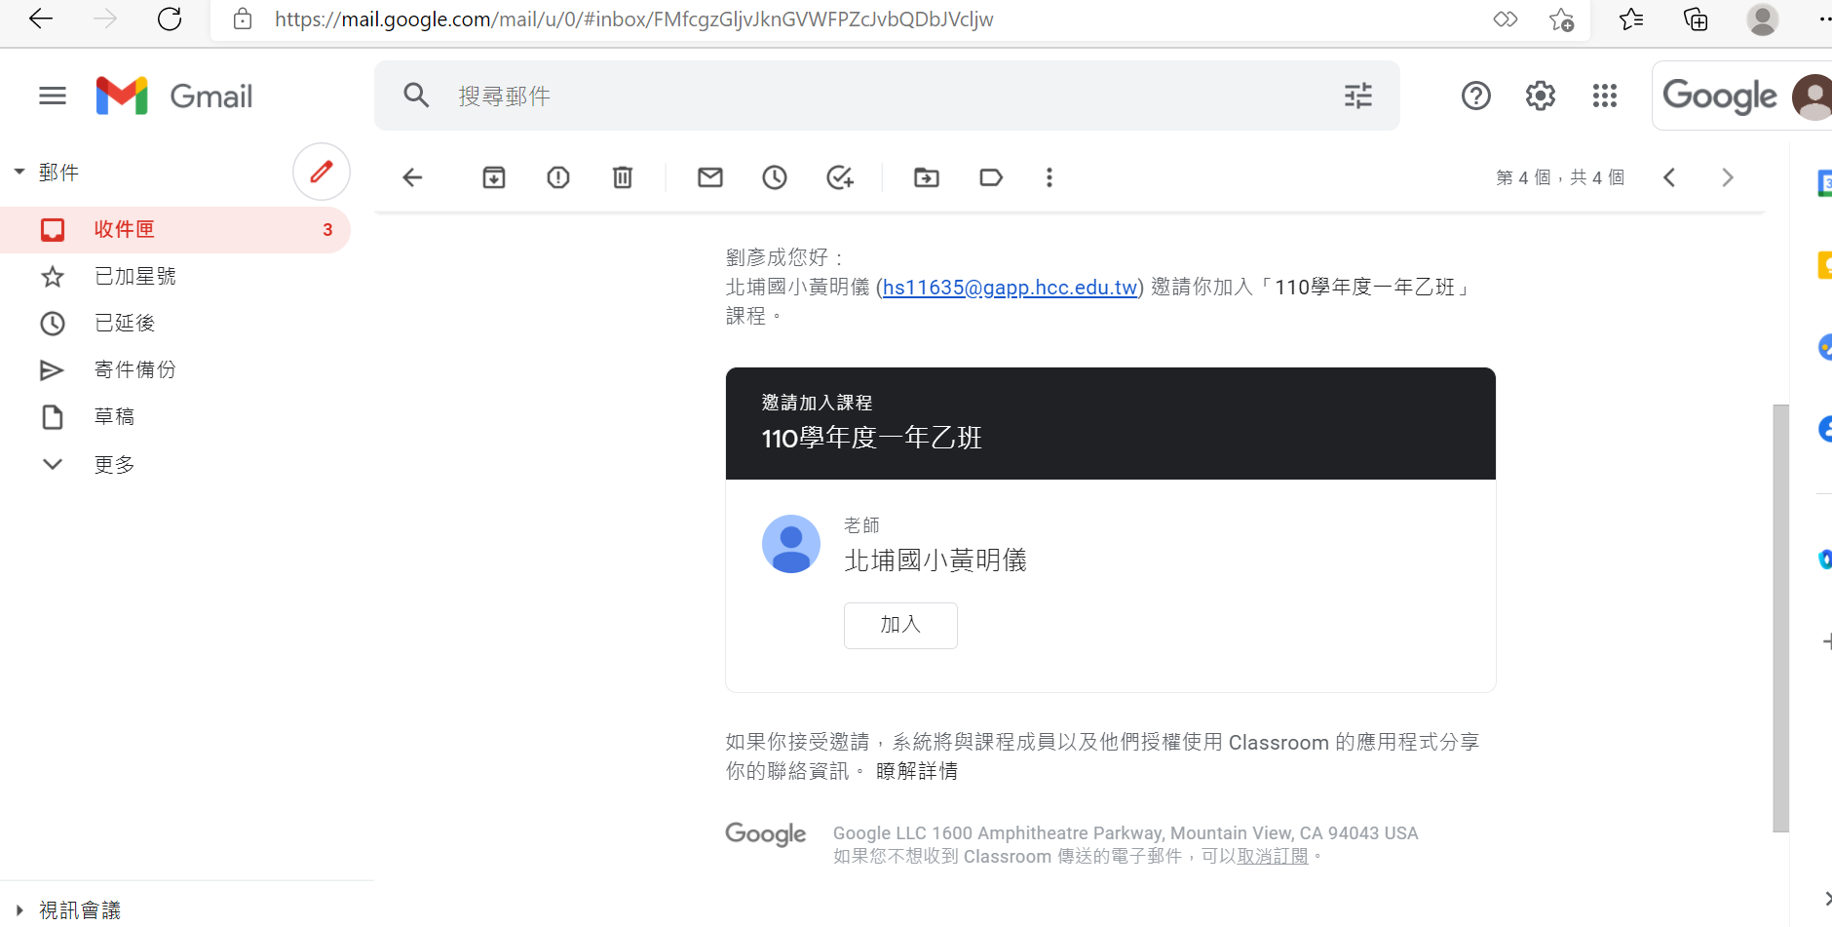
請按加入

